Slide 1
«У памяти своя тропа, свои нечитанные строки, свои особые истоки, своя особая струна…»
«Без памяти мы бы существовали мгновения. Наше прошлое было бы мертво для будущего»
Рубинштейн

Slide 2
хлебные карточки
метроном
дневник Тани Савичевой
дорога жизни
900 дней и ночей

Slide 3
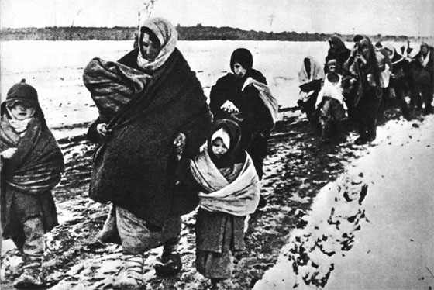

Slide 4
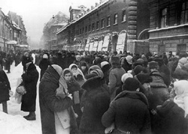

Slide 5
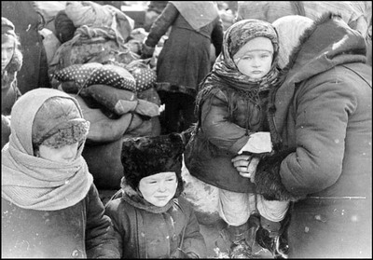

Slide 6
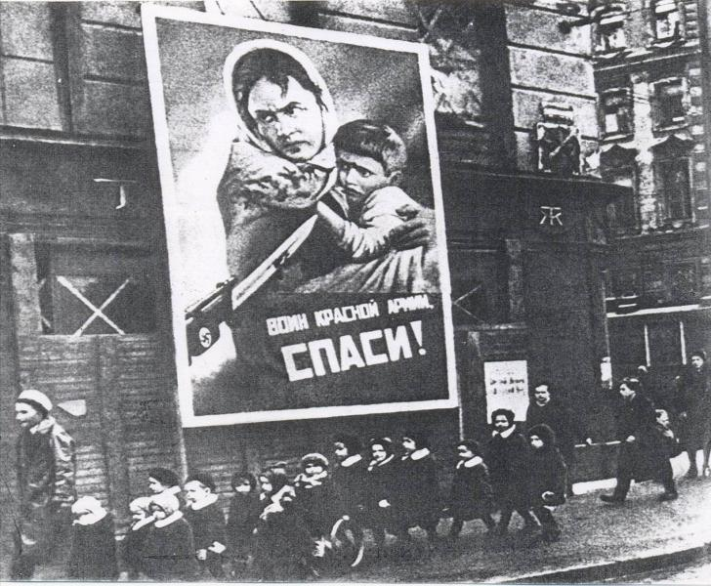

Slide 7
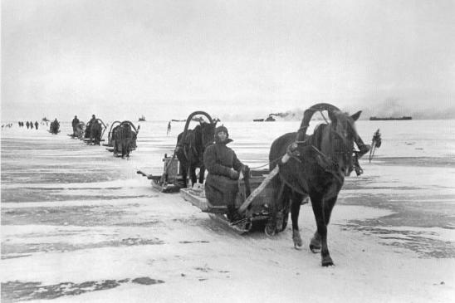

Slide 8
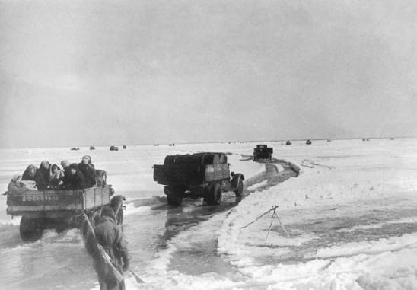
"Дорога жизни"

Slide 9
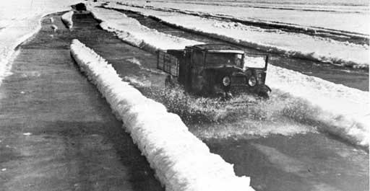

Slide 11
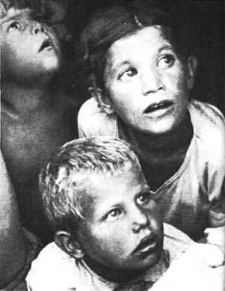

Slide 12
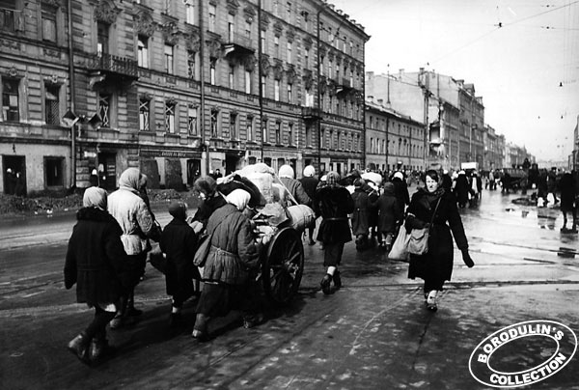

Slide 13
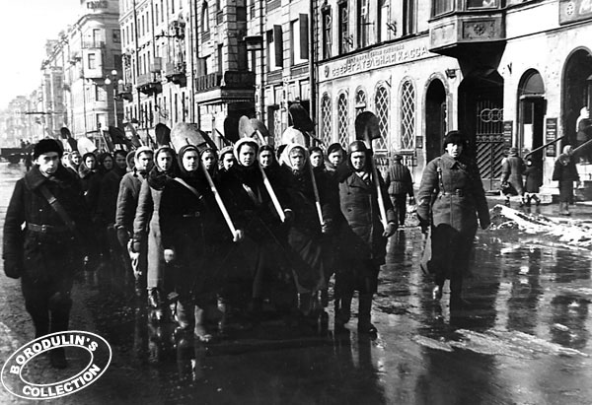

Slide 14
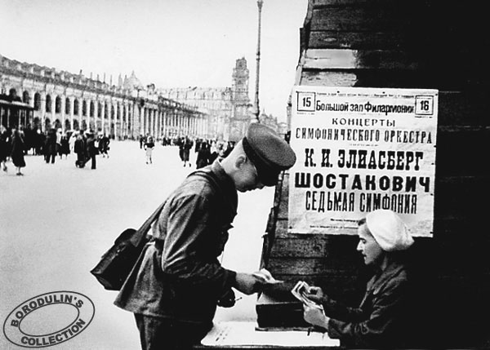

Slide 15
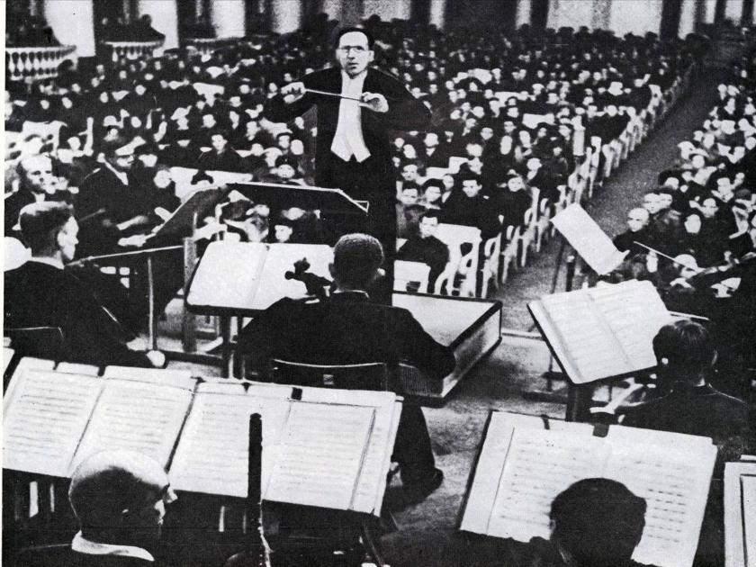

Slide 16
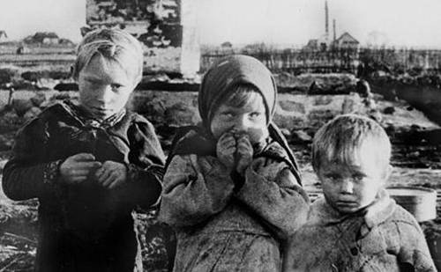

Slide 17
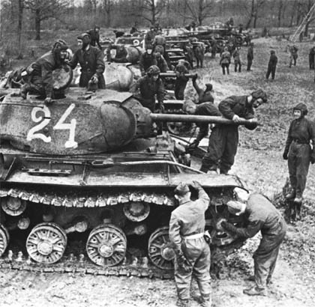

Slide 18
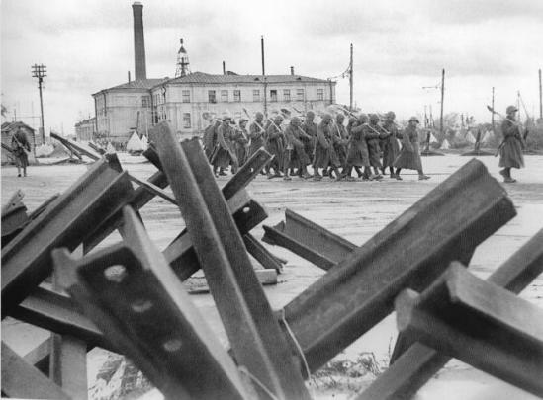

Slide 19
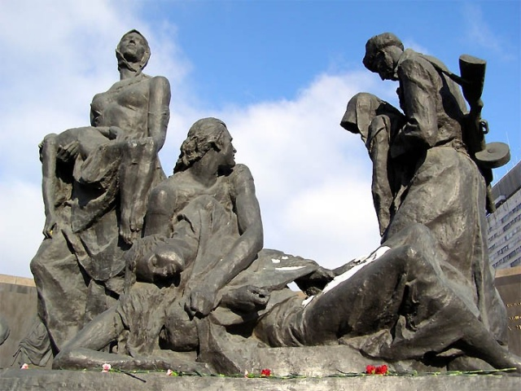

Slide 20
Как протекала жизнь в осаждённом Ленинграде? И что пришлось пережить его жителям?
в архивных документах и данных статистики (первая группа)
в воспоминаниях людей, переживших блокаду (вторая группа)
в художественной литературе (третья группа)

Slide 21
125 блокадных грамм
Не шумите вокруг - он дышит, он живой еще, он все слышит...
Как из недр его вопли: "Хлеба!" -До седьмого доходят неба...
Но безжалостна эта твердь. И глядит из всех окон - смерть.
Анна Ахматова

Slide 22
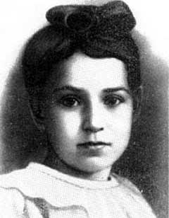
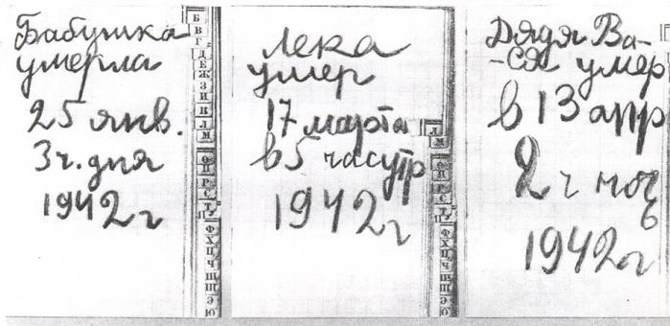
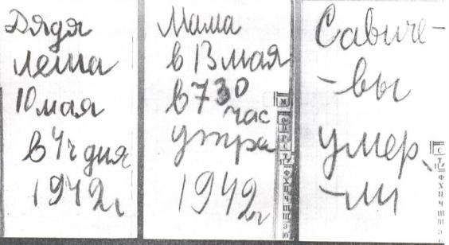
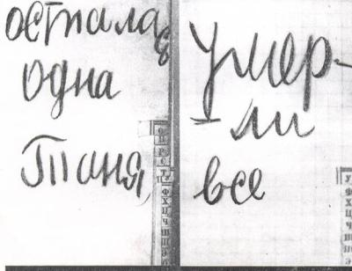
Маленькая записная книжка

Slide 23
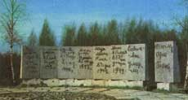
Мемориальный комплекс Дневник Тани Савичевой

Slide 24
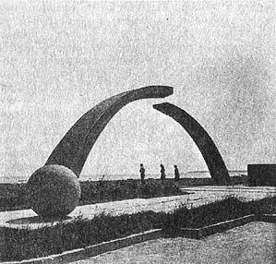
"Разорванное кольцо" на Ладожском озере у Вагановского спуска

Slide 25
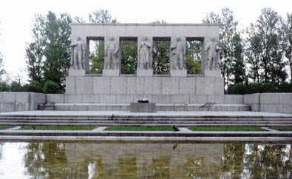
Мемориальный ансамбль на Пискаревском кладбище

Slide 26
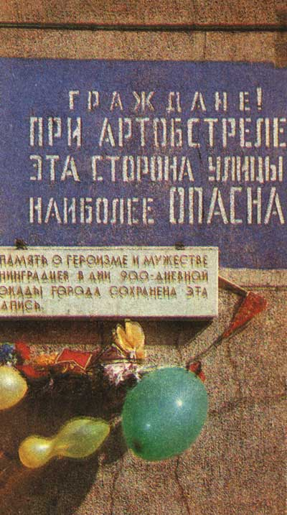
Блокадное объявление - предупреждение сохраняется в наши дни на Невском пр., - уже как памятная доска.

Slide 27
Она - как легенда, как песня, как знамя. У этой дороги не будет конца - Она навсегда пролегла через память, Навеки прошла через наши сердца. Анатолий Молчанов

Slide 28
Те, кто пережил блокаду, были обычными людьми. Они сумели совершить невозможное - пережить ледяной ад. И не только пережить, но и остаться людьми. Они уходят, и вместе с ними уходит история. От нас зависит, чтобы она не ушла
навсегда.

